Slide 1
Мы за чистую природу
Подготовили воспитатели детского сада:
Бычкова Е.И.
Мещерякова И.В.

Slide 2
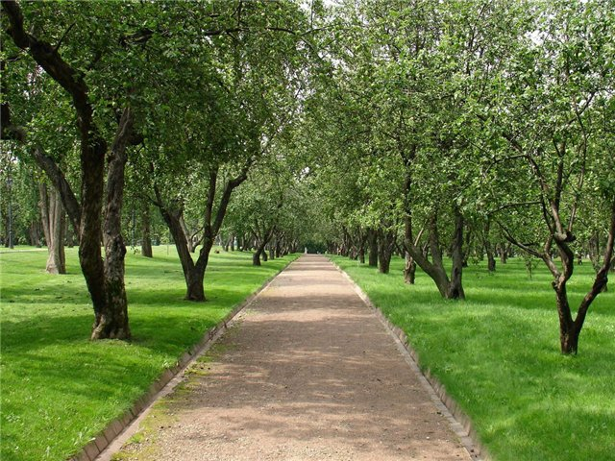

Slide 3
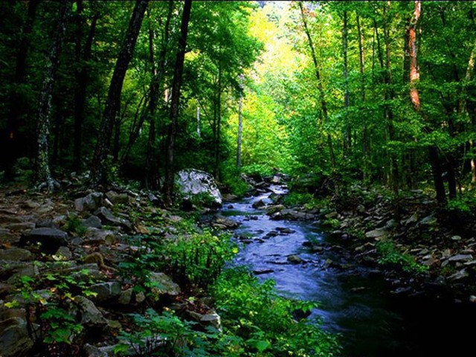
«ДАВАЙТЕ СОХРАНИМ!»
Давайте сохраним
Ромашку на лугу!
Кувшинку на реке
И клюкву на болоте…

Slide 4
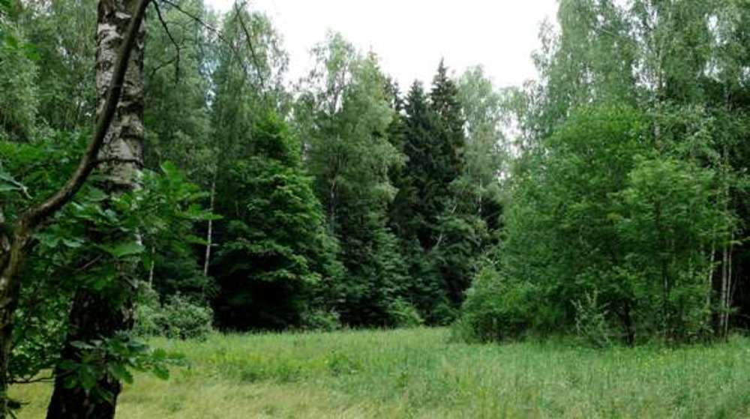

Slide 5
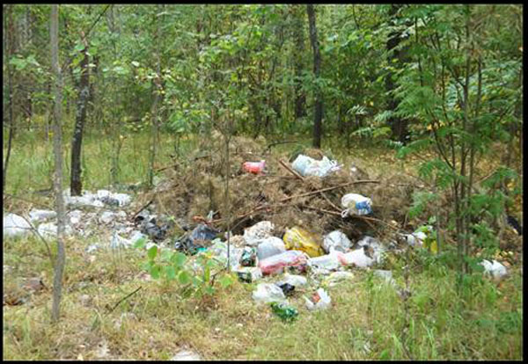
« БЕРЕГИ ПРИРОДУ «
Чтоб радость завтрашнего дня
Сумел ты ощутить –
Должна быть чистою ЗЕМЛЯ
И НЕБО чистым быть!!!

Slide 6
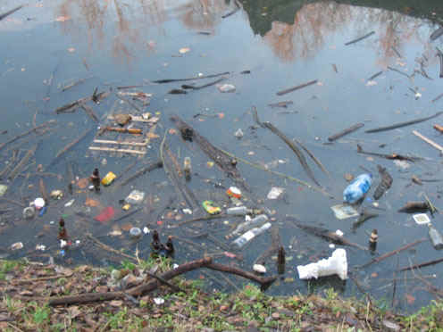

Slide 7
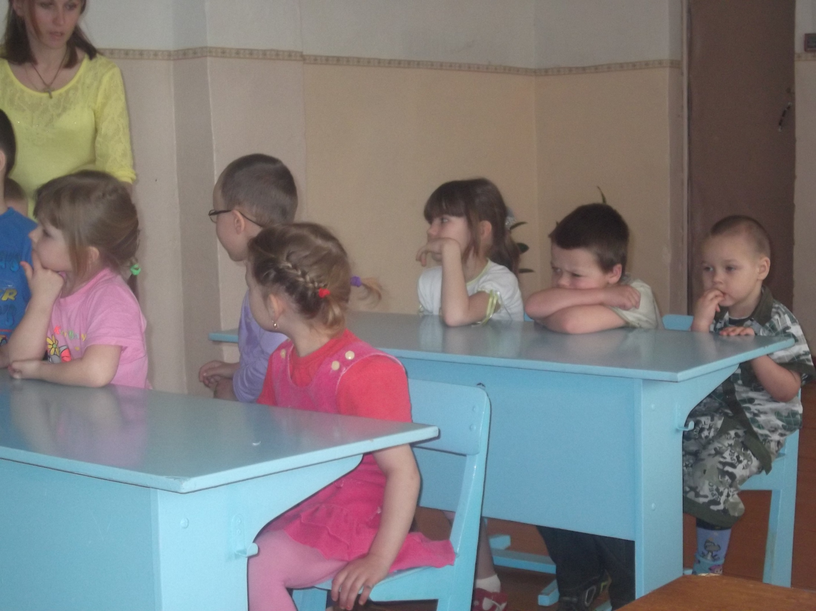

Slide 8
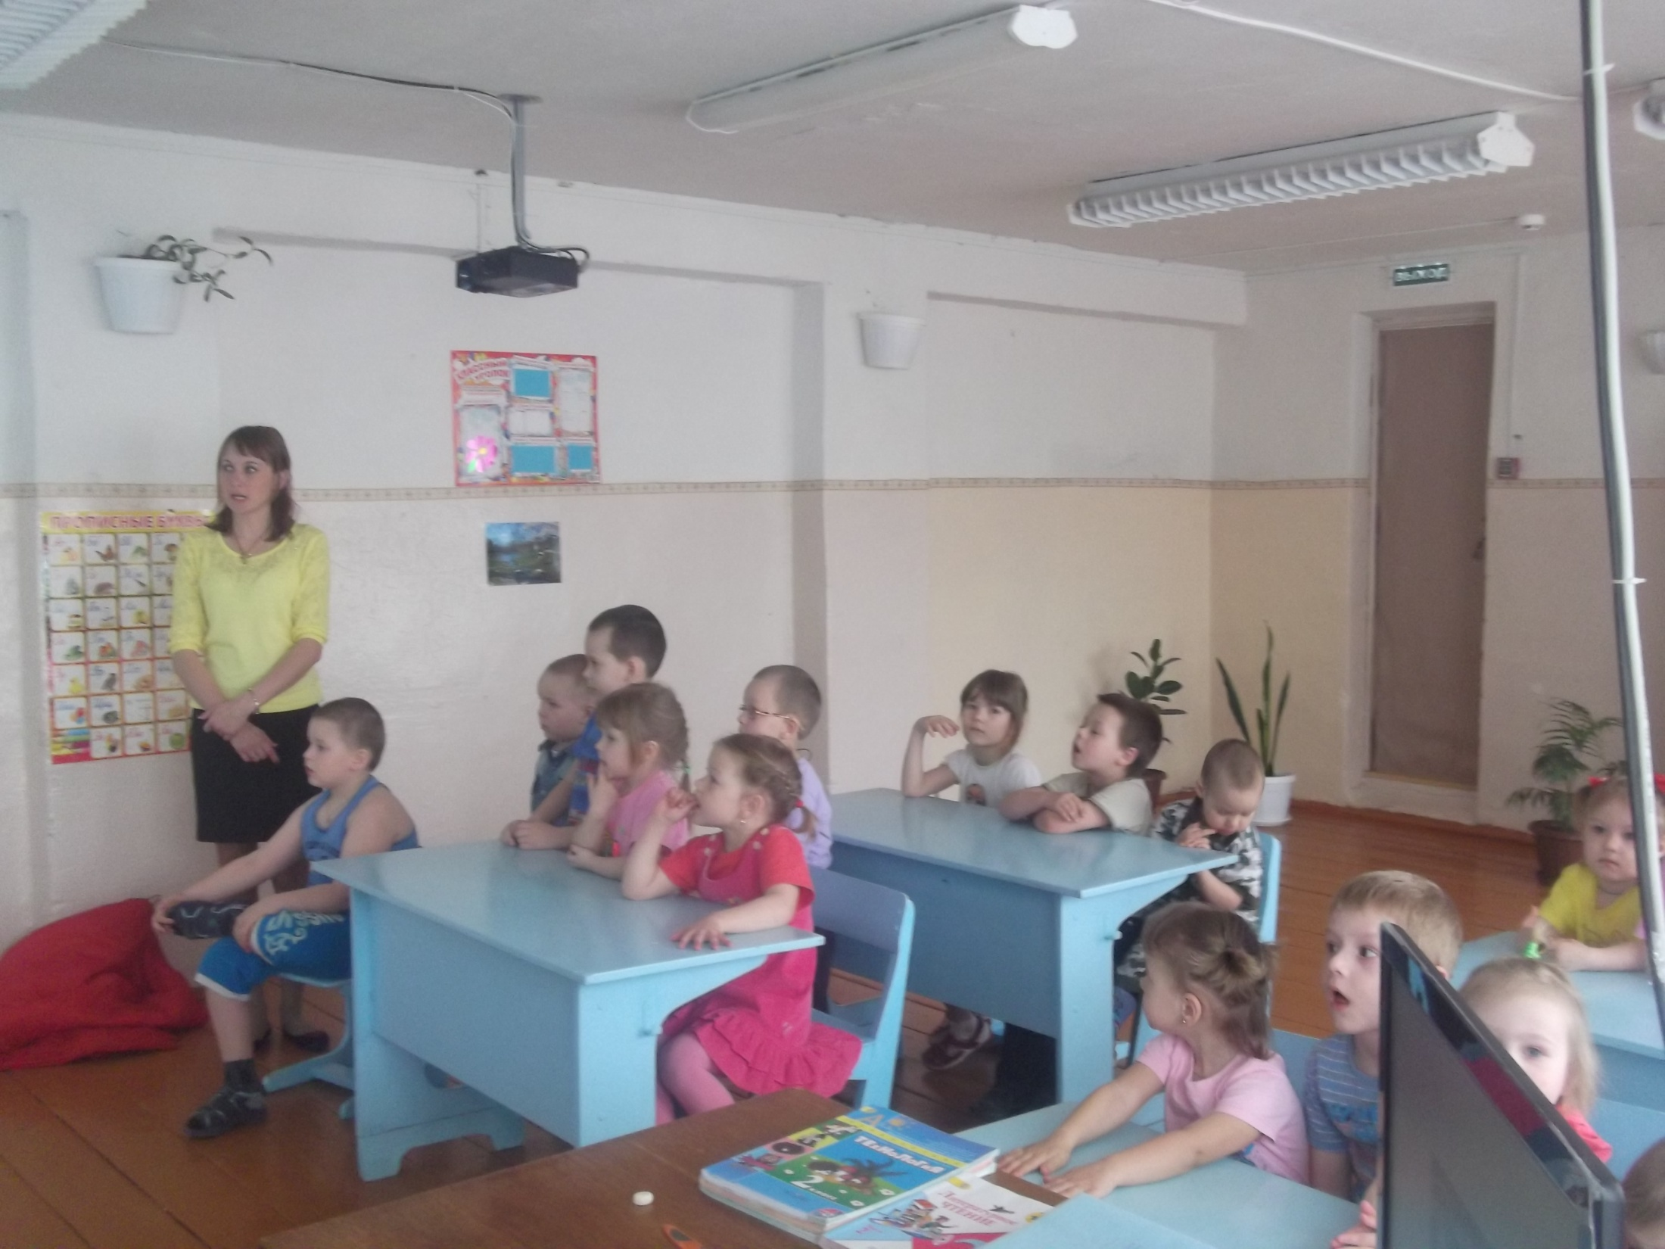

Slide 9
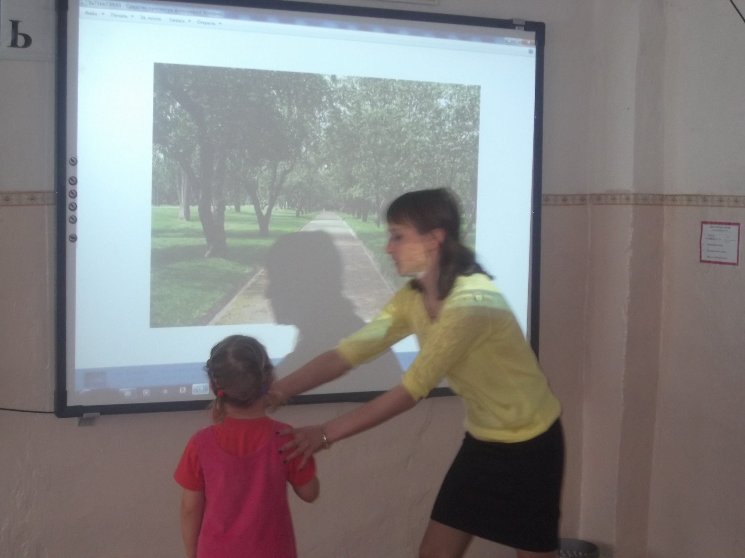

Slide 10
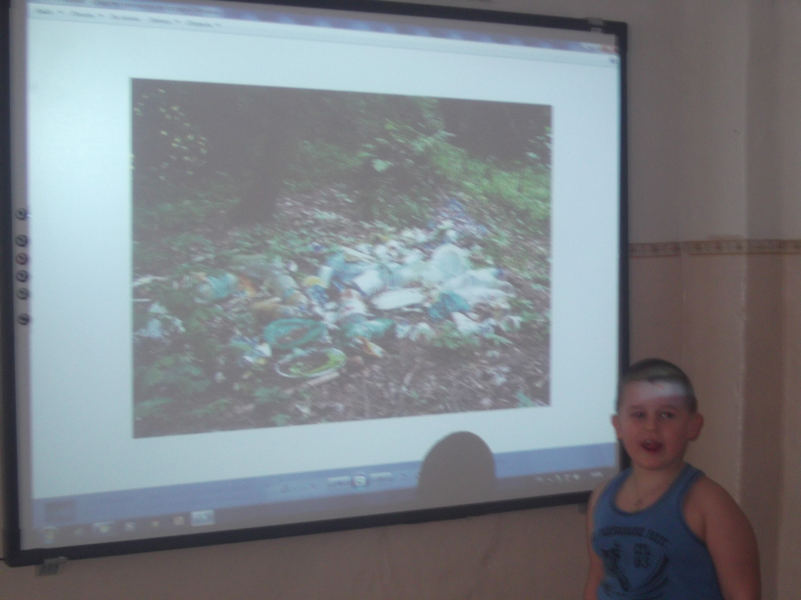
«Мы не должны такого допускать.Мы любим свою природу».

Slide 11
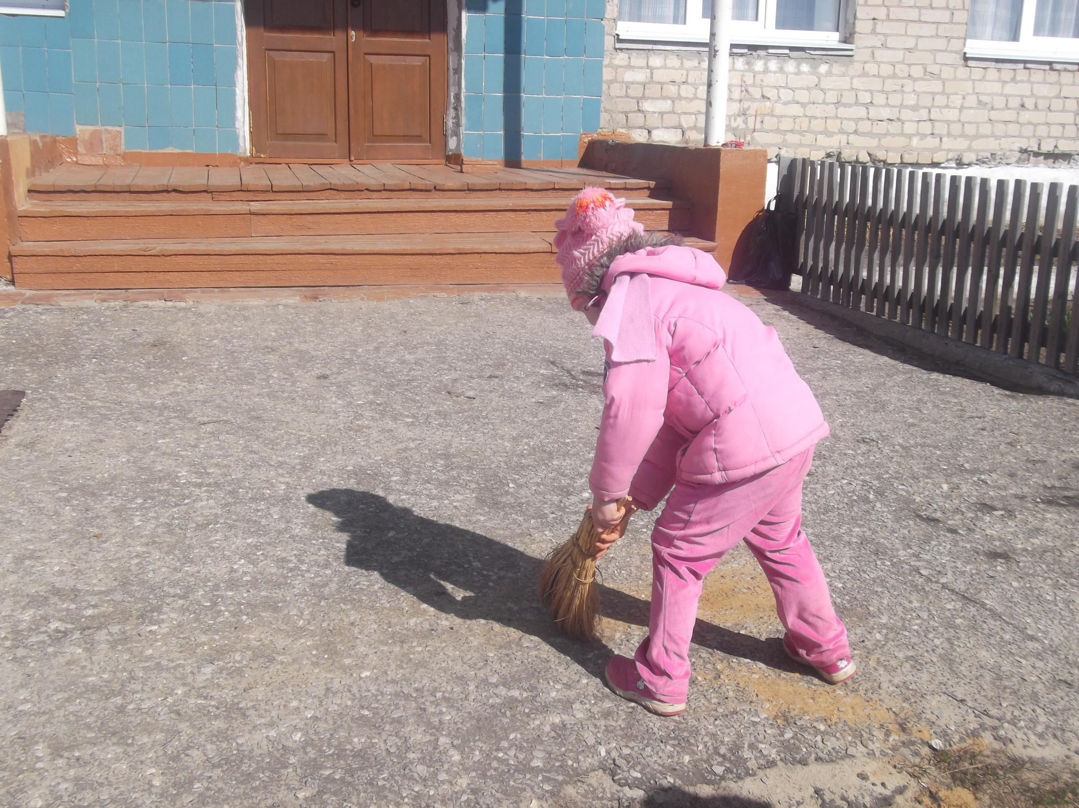

Slide 12
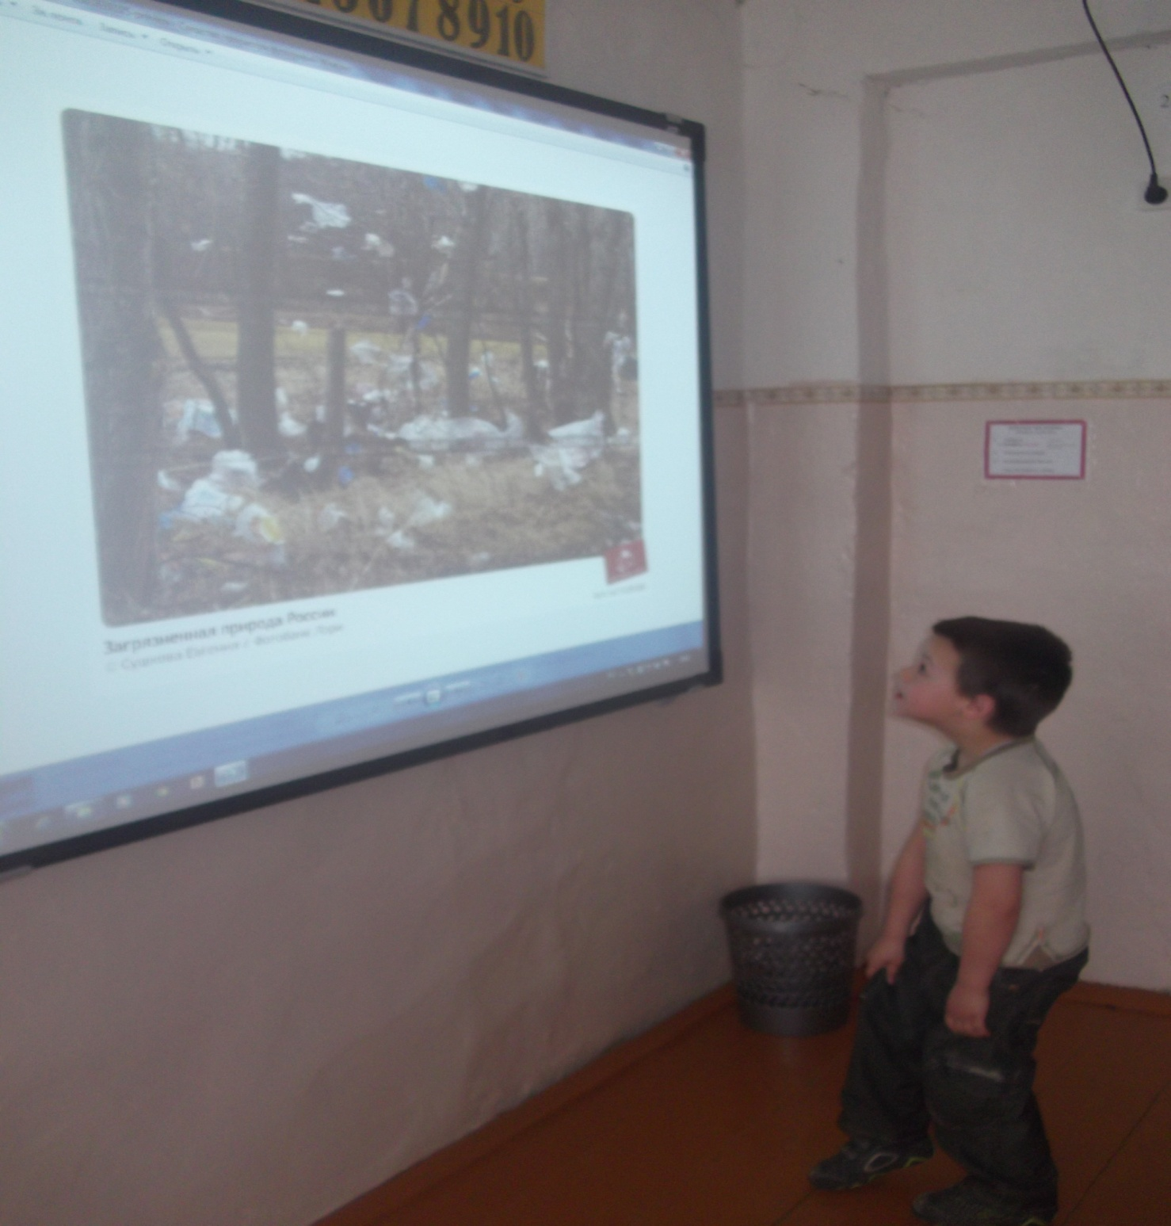

Slide 13
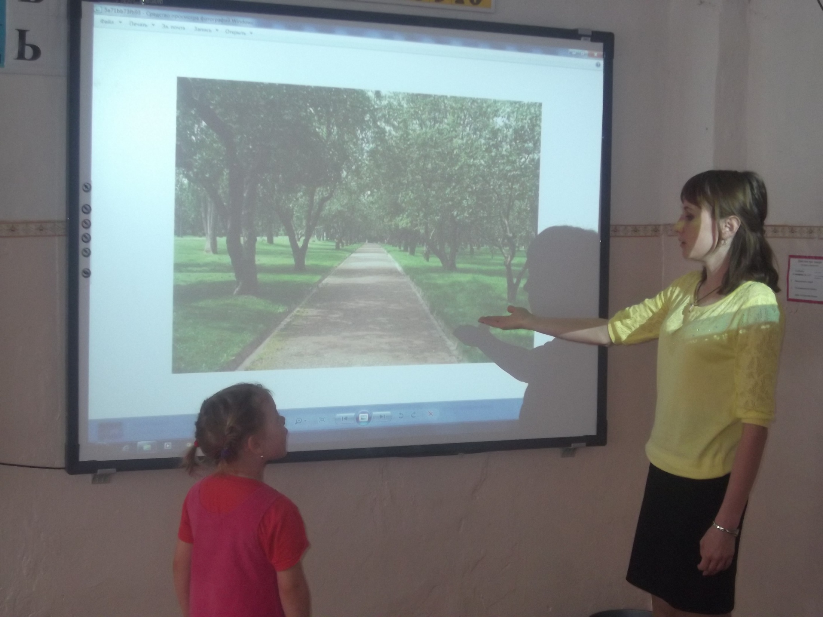

Slide 14
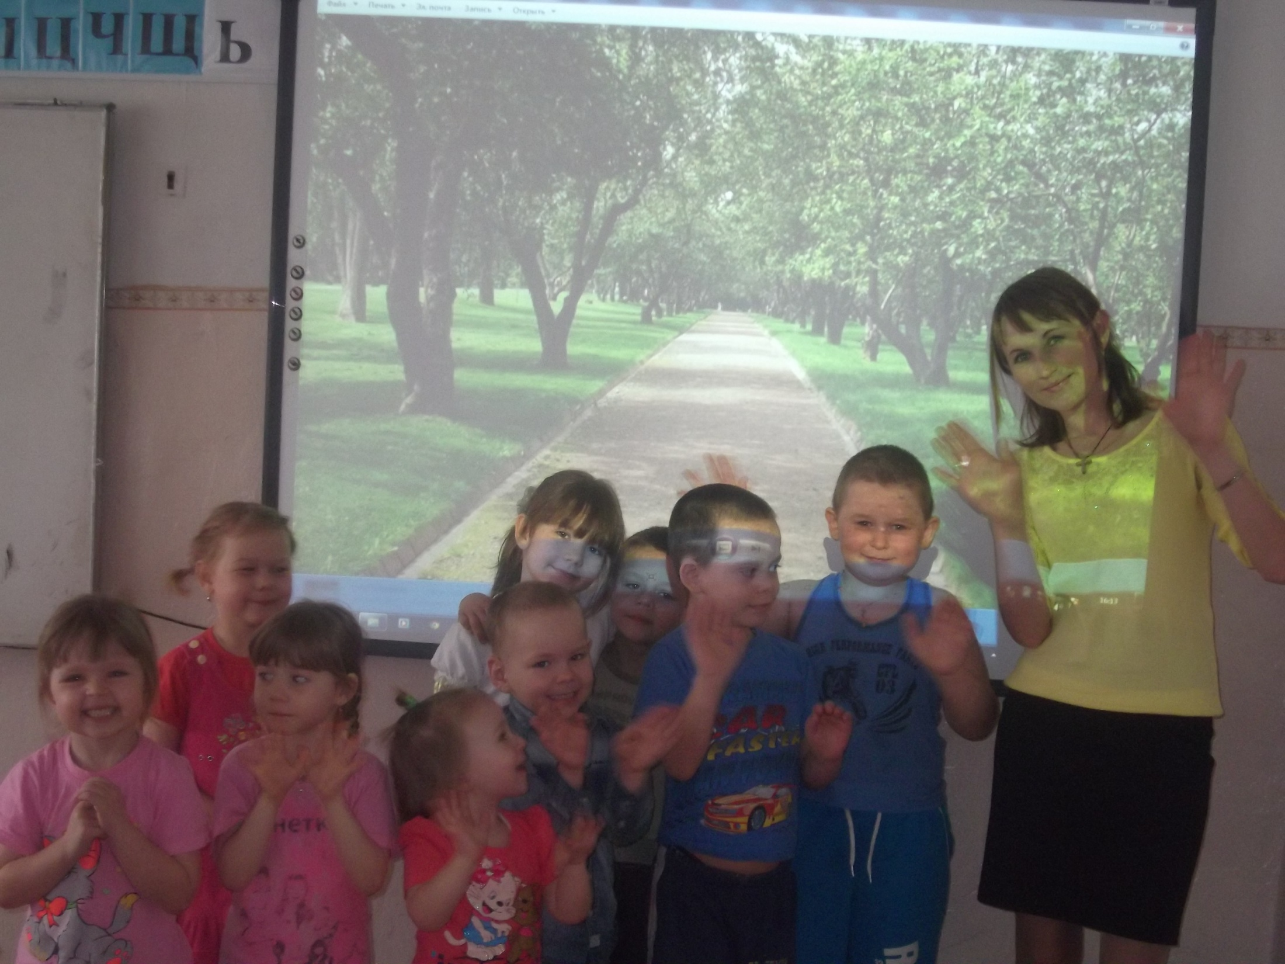
Давайте, дошколята, природу охранять!
О ней ни на минуту не надо забывать.
Ведь цветы,леса,поля и речки,
Это все для нас навечно!

Slide 15
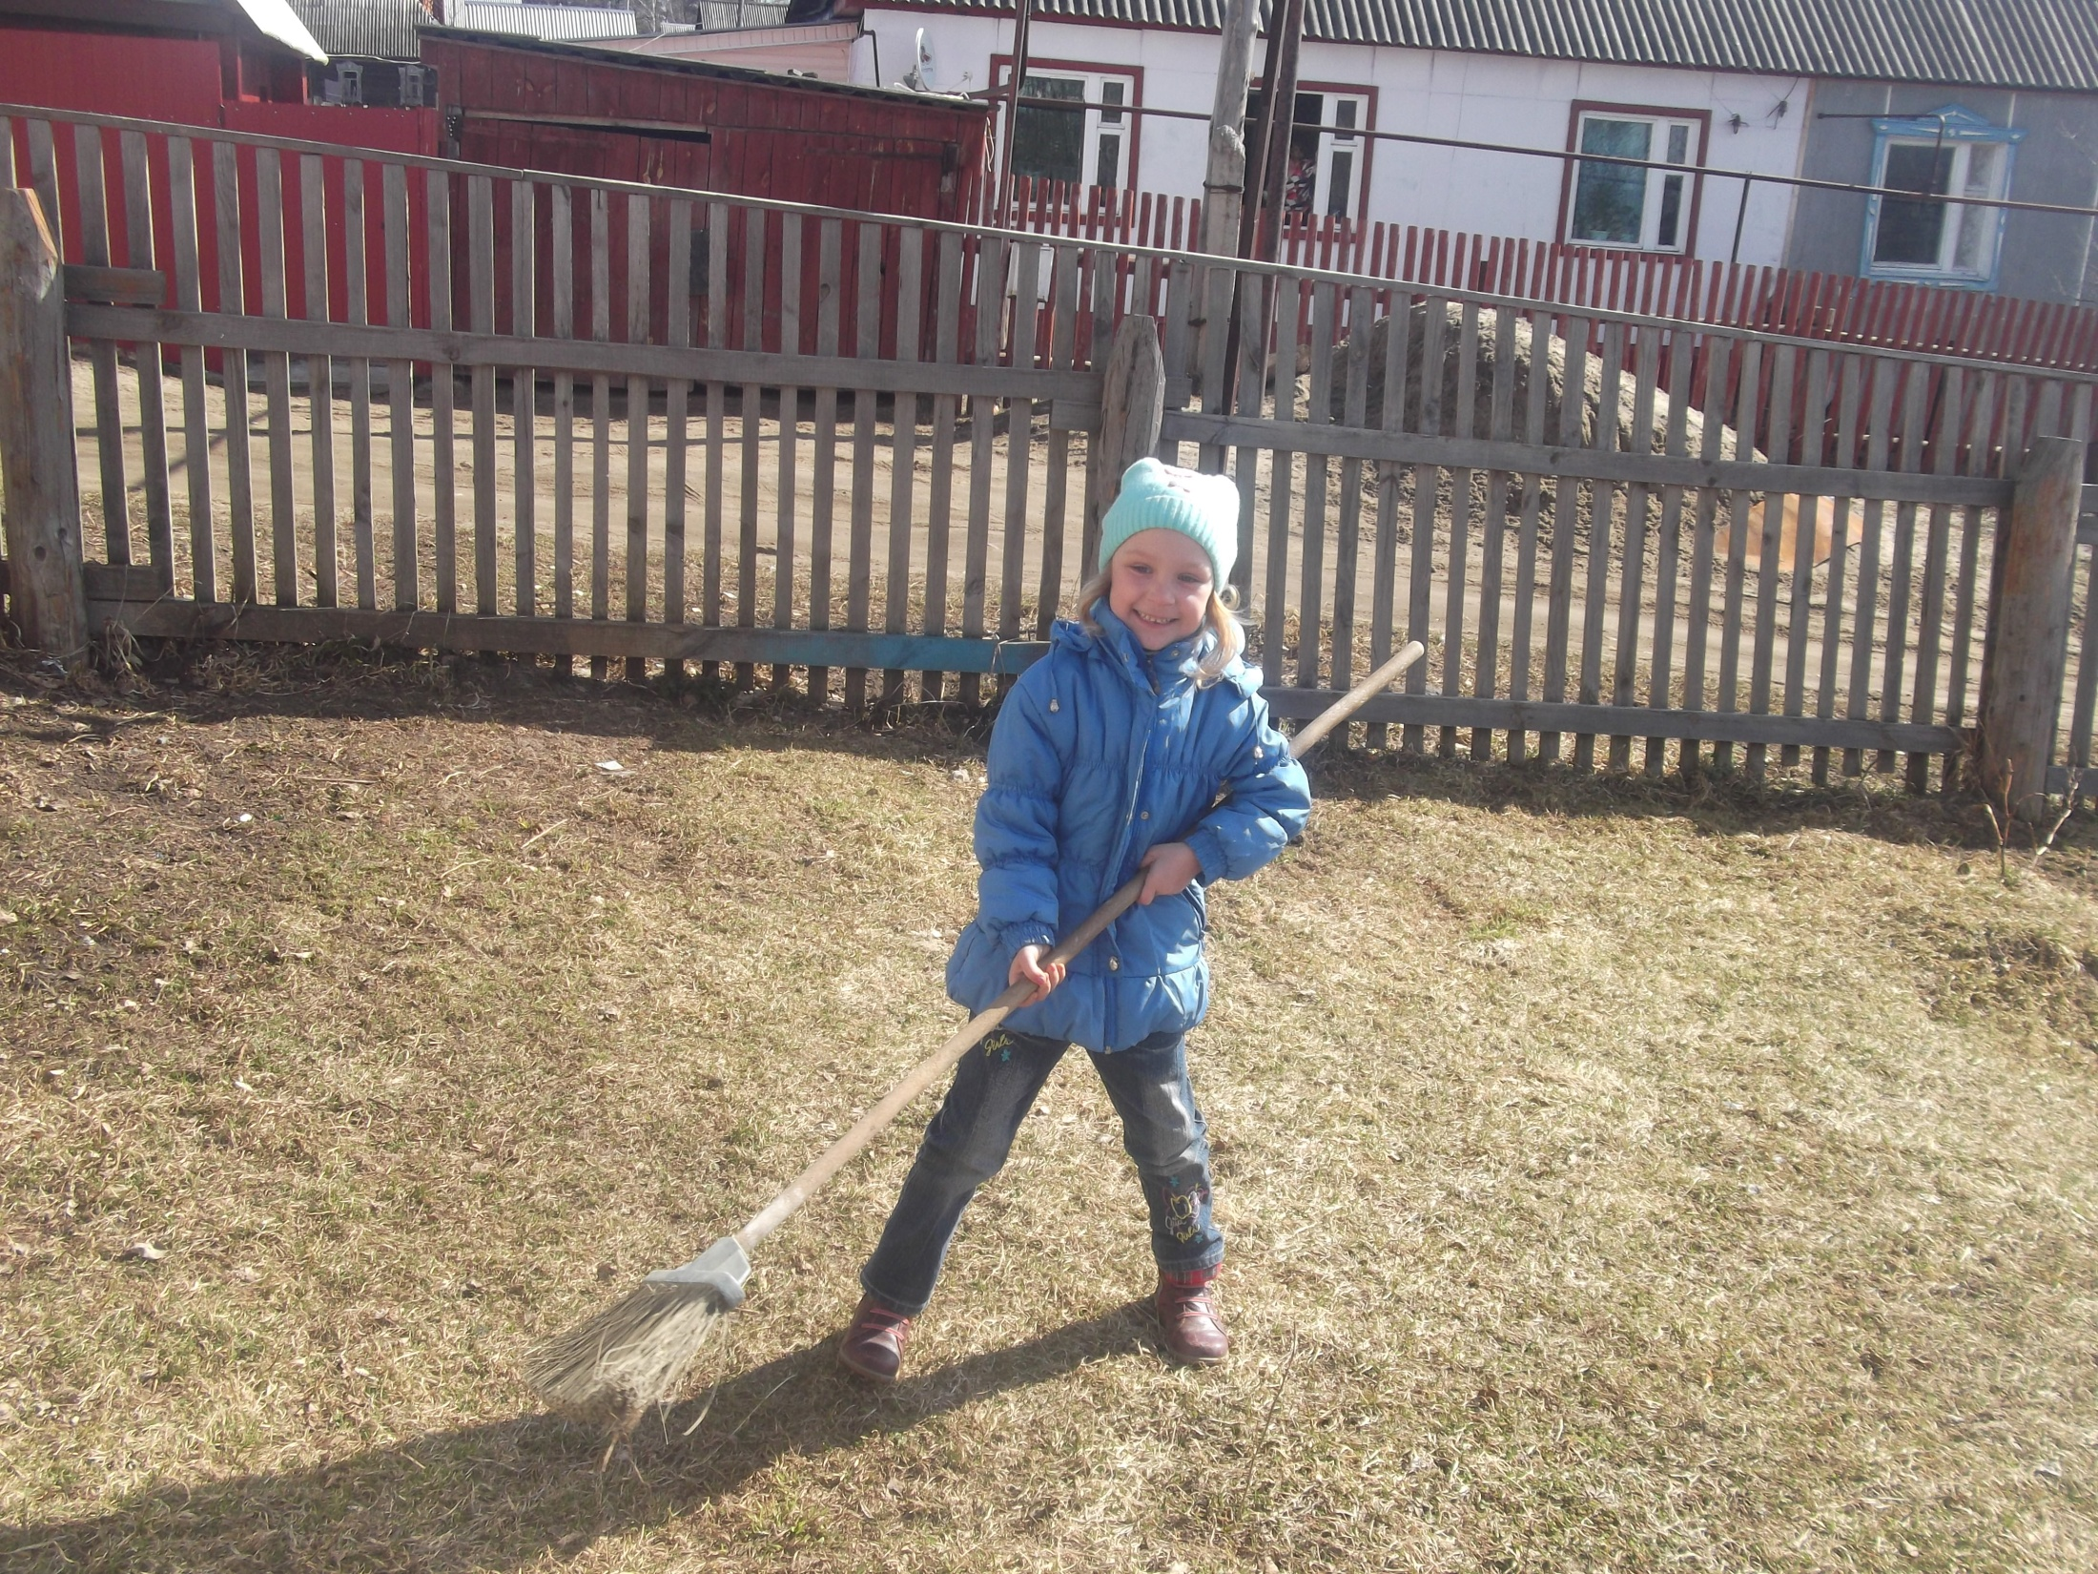

Slide 16
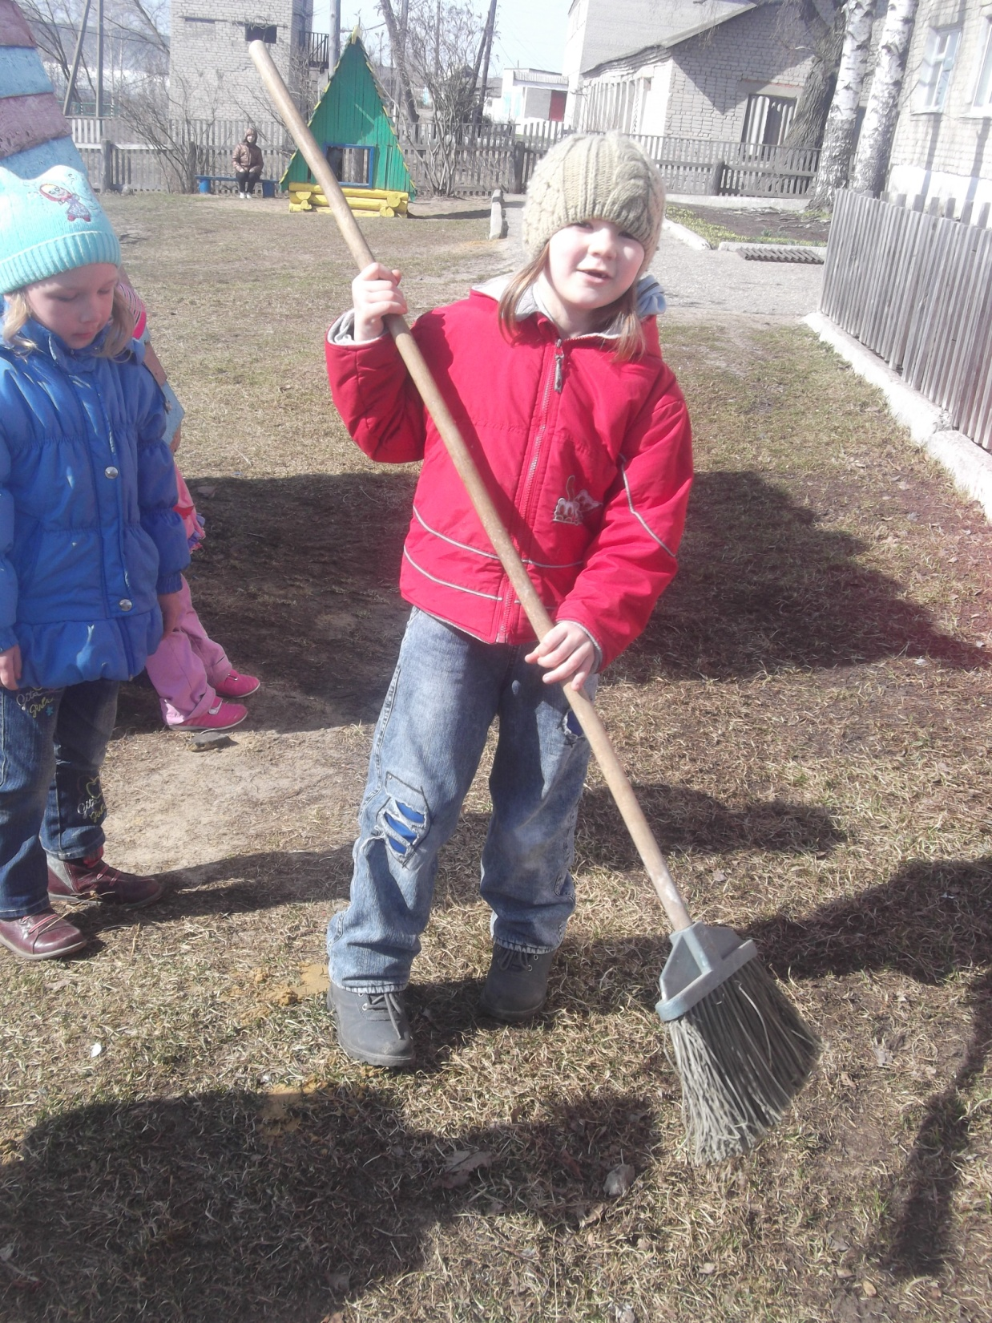
«Я с охотой подметаю…»

Slide 17
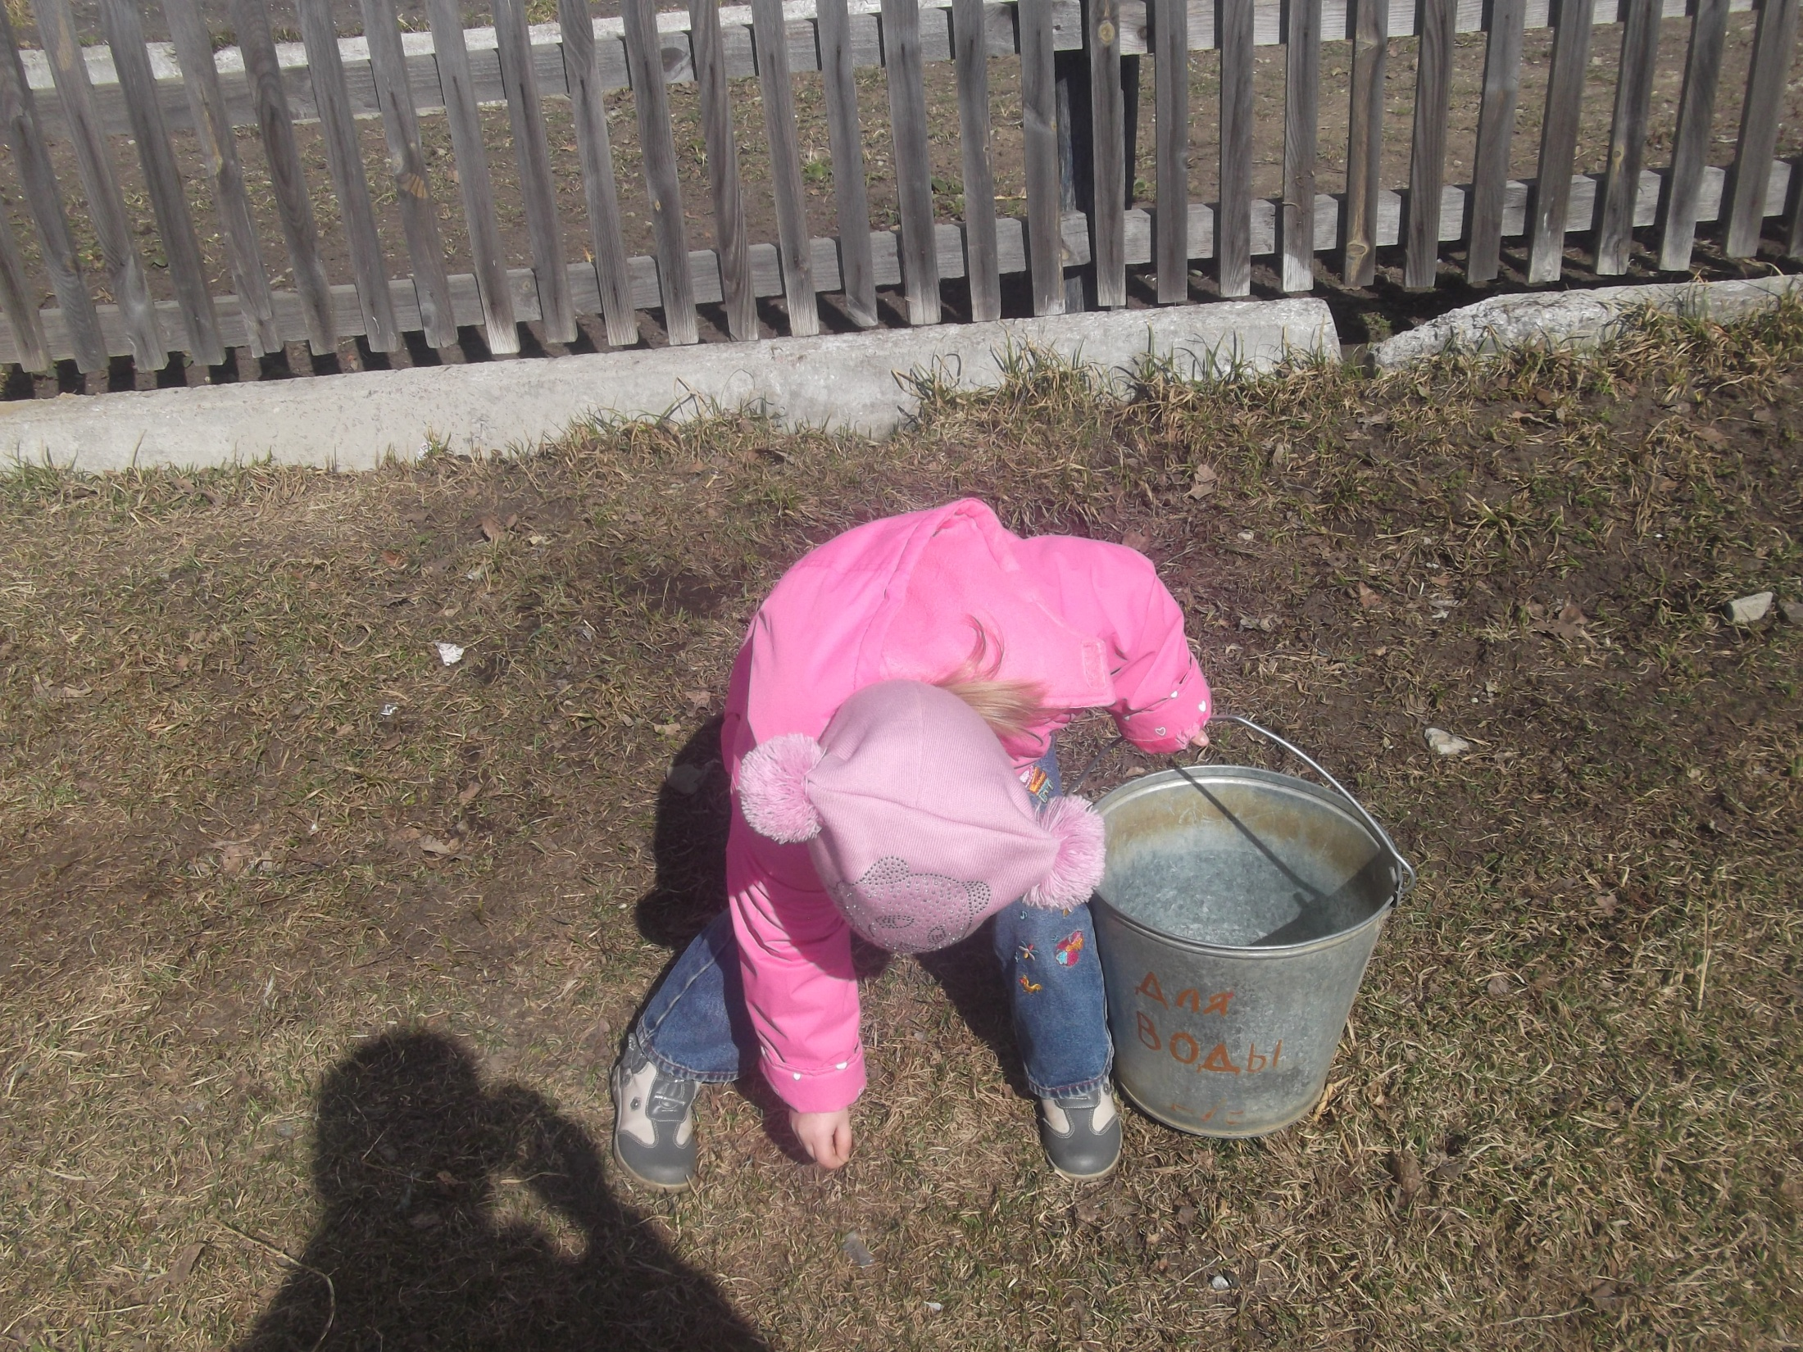
«А я мусор собираю…»

Slide 18
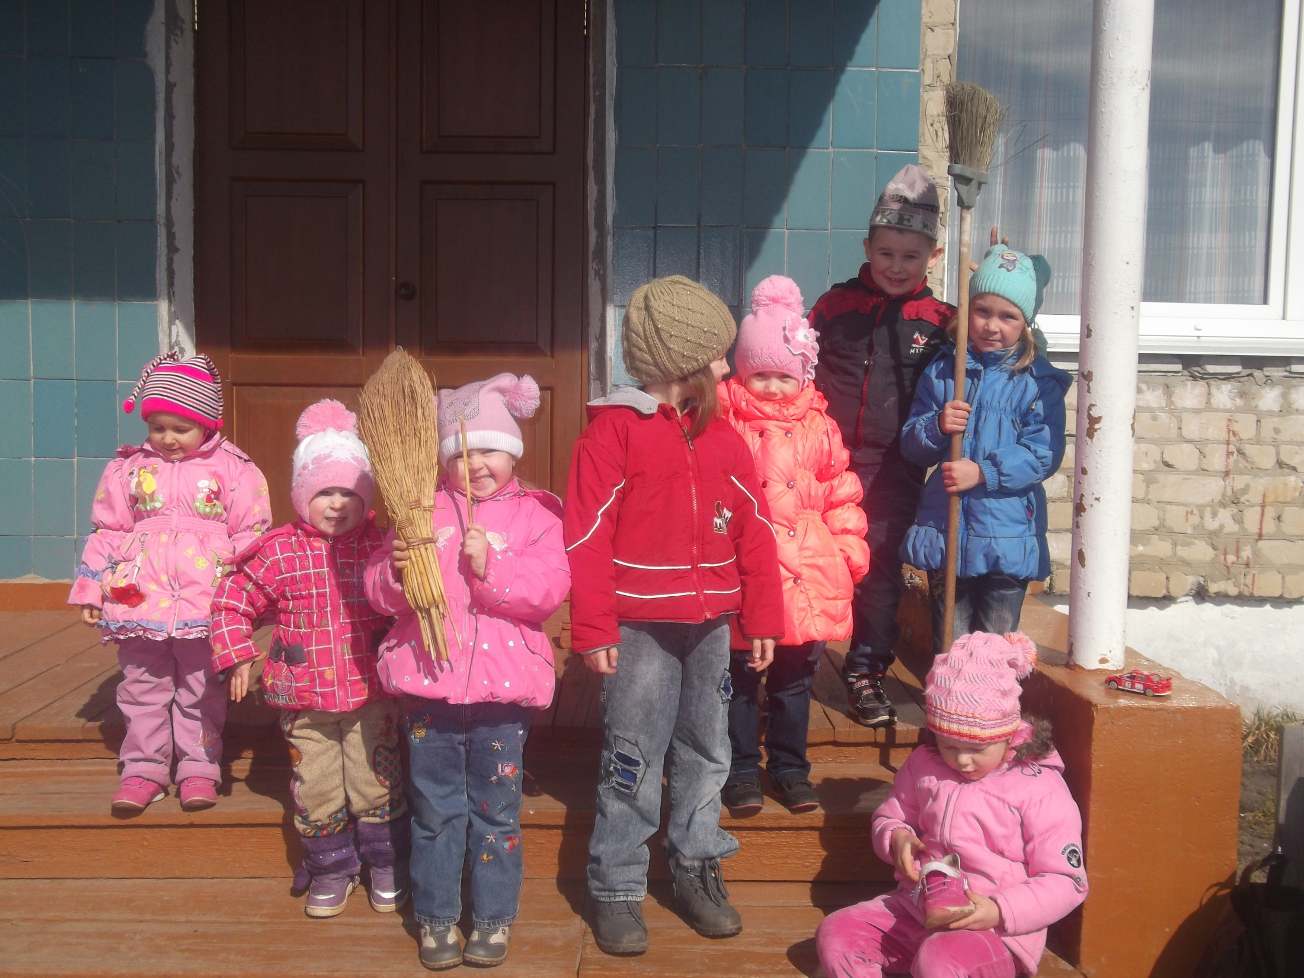
«Природу вместе защитим Ее в обиду не дадим!»

